Slide 1






CHÀO MỪNG CÁC EM ĐẾN VỚI BÀI HỌC NGÀY HÔM NAY!

Slide 2




BÀI 23
Bài viết 2
VIẾT VỀ ĐỒ CHƠI HÌNH MỘT LOÀI CHIM

Slide 3

Hãy viết đoạn văn ( 6-8 câu) về đồ vật, đồ chơi hình một loài chim (hoặc tranh ảnh loài chim) em yêu thích.

Slide 4
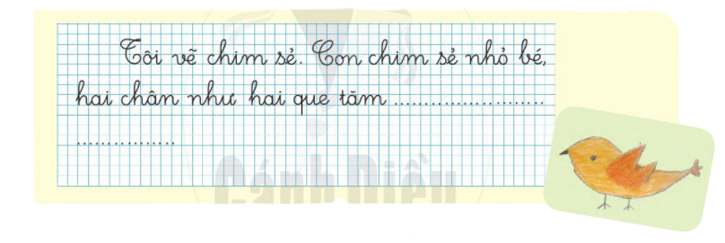

Slide 5
CHÚ Ý
Nhớ đặt tên cho đoạn văn, trang trí đoạn văn bằng tranh, ảnh đồ chơi em sưu tầm, cắt dán hoặc tự vẽ ở nhà hoặc vẽ trong tiết.

Slide 6


Gợi ý:
- Tên của đồ chơi em thích, ai mua hay tặng em?
- Đặc điểm của đồ chơi đó? (hình dáng, màu sắc, công dụng, cách sử dụng…)
Tình cảm của em dành cho đồ chơi đó?
Em sẽ giữ gìn đồ chơi đó thế nào?

Slide 7
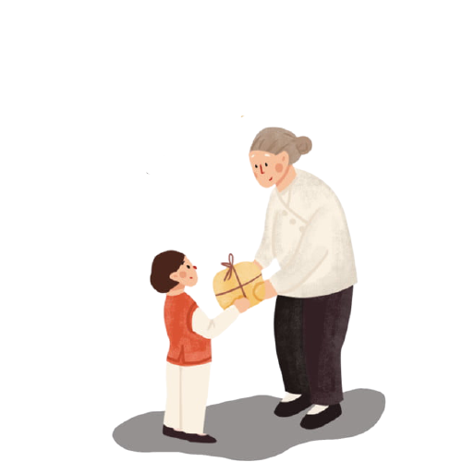
VÍ DỤ
Em thích nhất chú vẹt đồ chơi món quà mà bà ngoại đã tặng em nhân dịp sinh nhật . Chú có chiếc mỏ màu vàng, bộ lông xanh pha lẫn vàng và đôi mắt đen láy. Chú vẹt được làm bằng nhựa, phần đuôi có một sợ dây cót, chỉ cần rút sợi dây đó là nó chập chững bước đi rất ngộ nghĩnh. Em rất thích món quà này của bà. Em sẽ giữ gìn món quà đồ chơi này thật mới và đẹp.

Slide 8
VÍ DỤ
Ngày hôm qua, mẹ vừa mua cho em một món đồ chơi mới hình chú chim cánh cụt. Chú được làm hoàn toàn từ nhựa, có vỏ màu vàng, béo tròn, bụng trắng và lưng màu đen trông rất đáng yêu. Ở sau lưng chú có một cái dây cót, khi kéo ra chú có thể chạy lạch bạch được một đoạn đường ngắn. Em rất thích món đồ chơi mới này của mình.Em sẽ giữ gìn món quà đồ chơi này thật cẩn thận.

Slide 9


CHIA SẺ TRƯỚC LỚP

Slide 10


BÌNH CHỌN

Slide 11


CỦNG CỐ, DẶN DÒ

Slide 12
HẸN GẶP LẠI CÁC EM
TRONG BÀI HỌC SAU!

